Slide 1
Співпраця соціального педагога і
практичного психолога у допомозі дітям
“групи ризику”

Slide 2
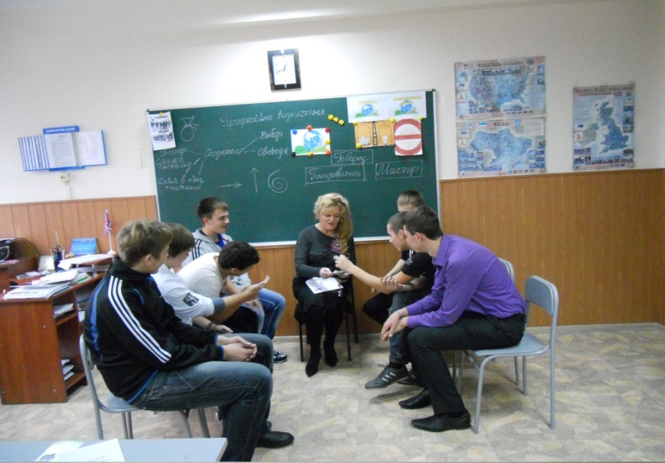
Індивідуальні бесіди, психологічні тести та індивідуальна діагностика

Slide 3
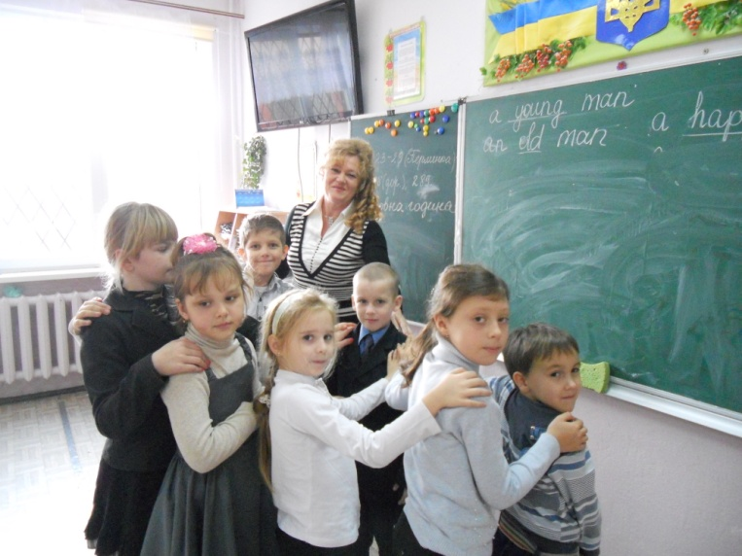
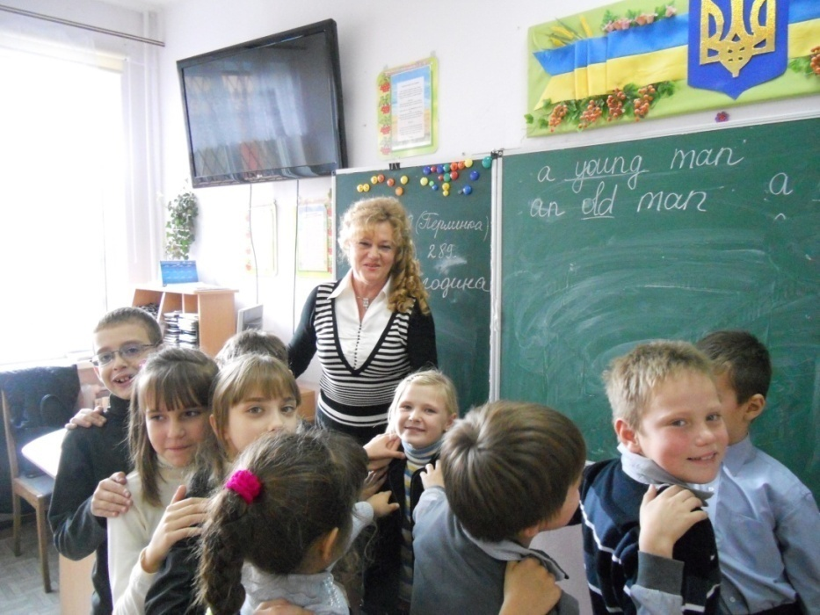
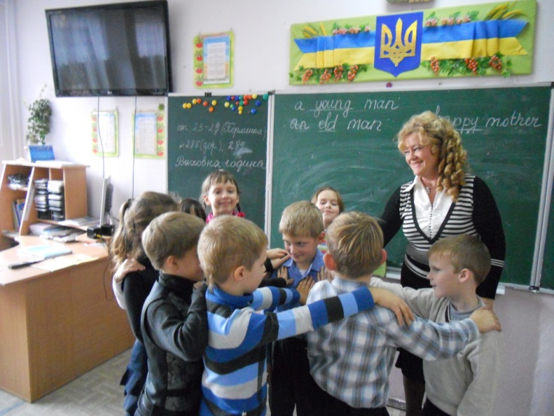
Корекційно – розвивальна
робота

Slide 4
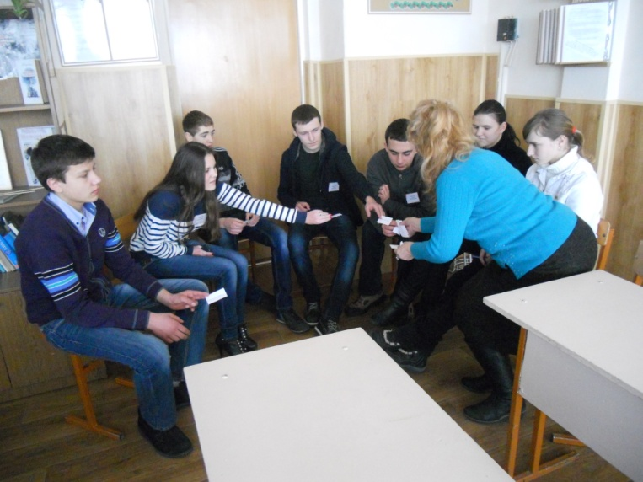
Круглий стіл “Толерантність до особистості.
Правопорушення та відповідальність”

Slide 5
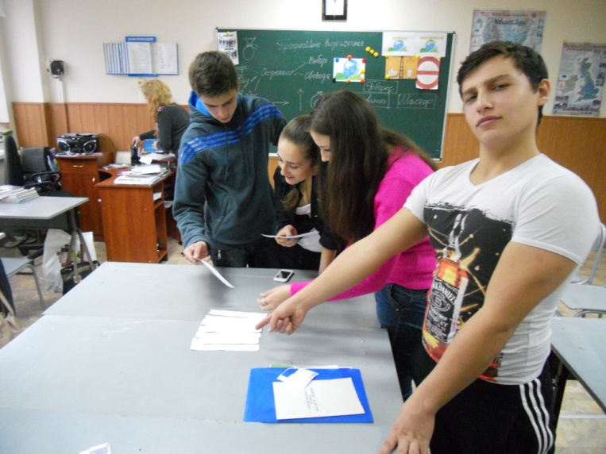
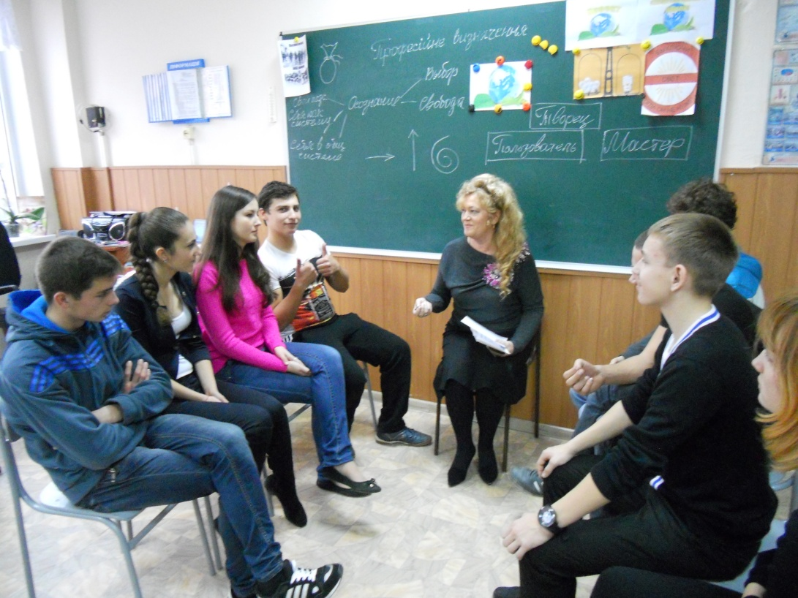
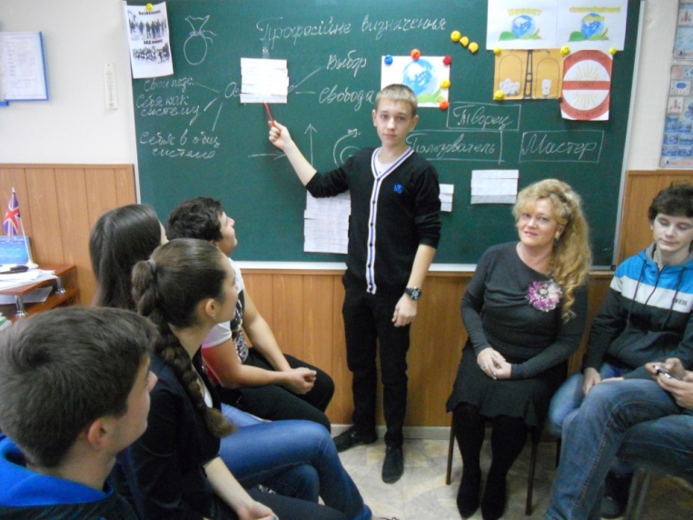
Круглий стіл “Внутрішній
невирішений
конфлікт особистості”

Slide 6
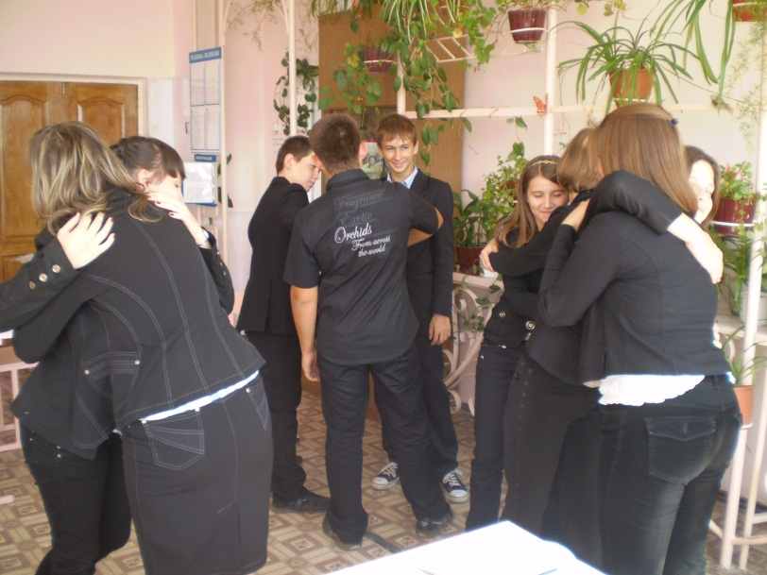
Тренінг “Шляхи розв’язання конфлікту”

Slide 7
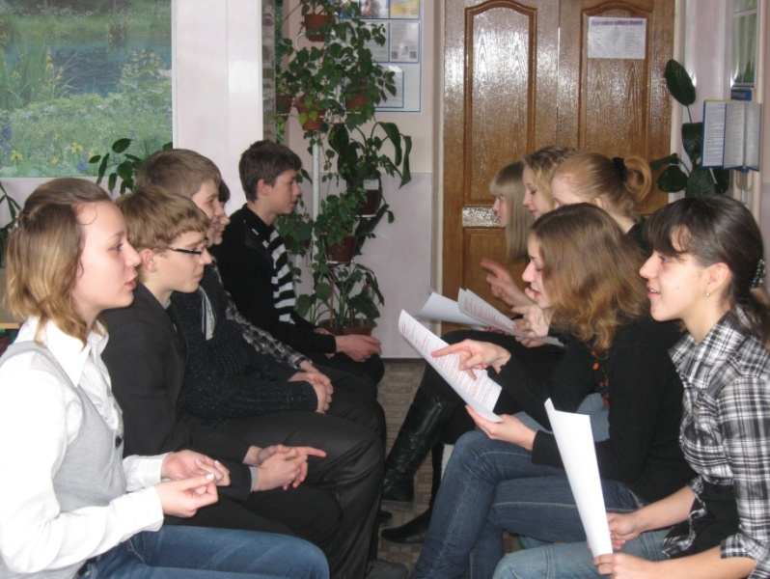
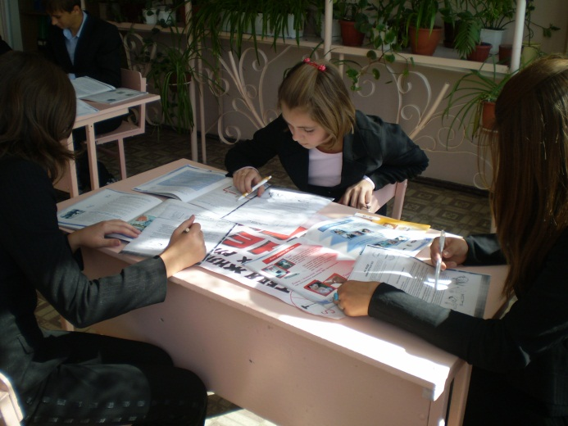
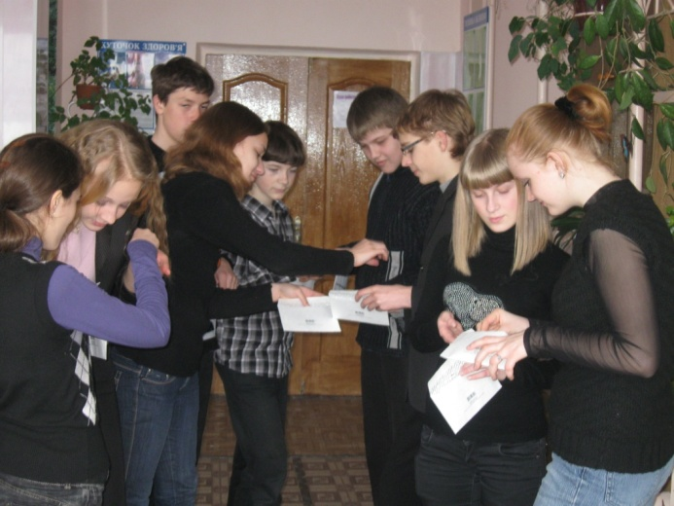
Тренінгові заняття

Slide 8
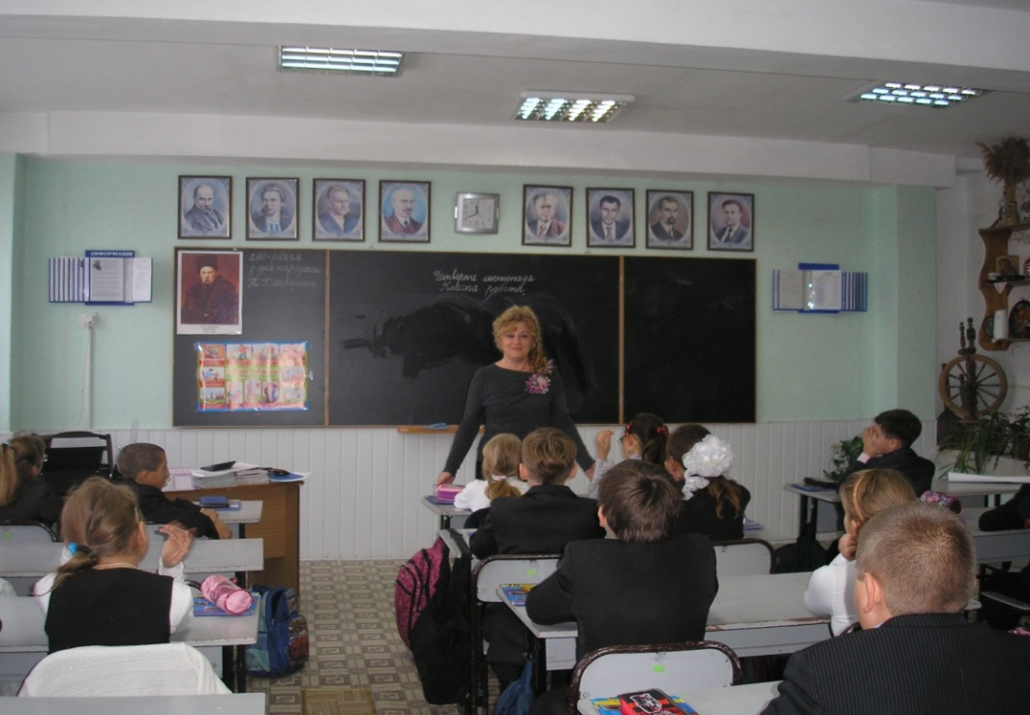
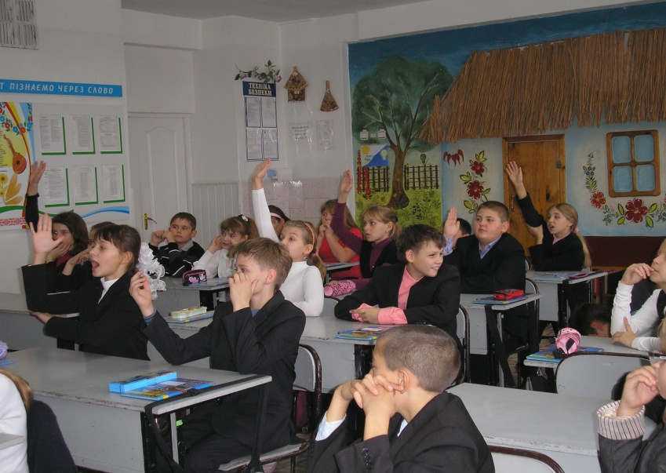
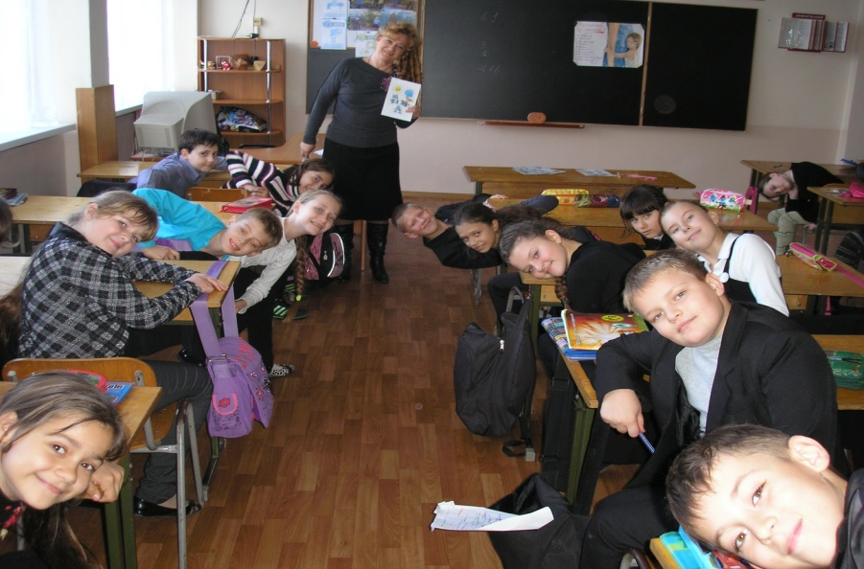
Виступ
на класній годині

Slide 9
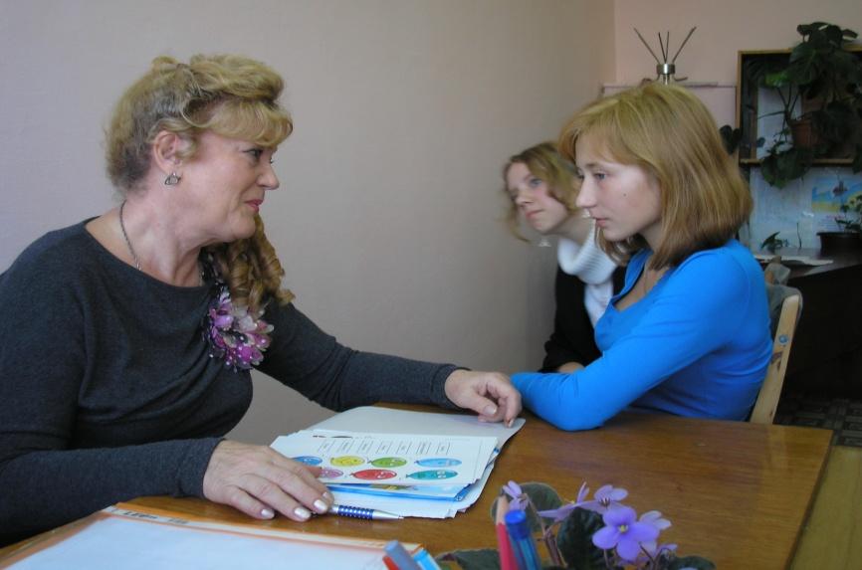
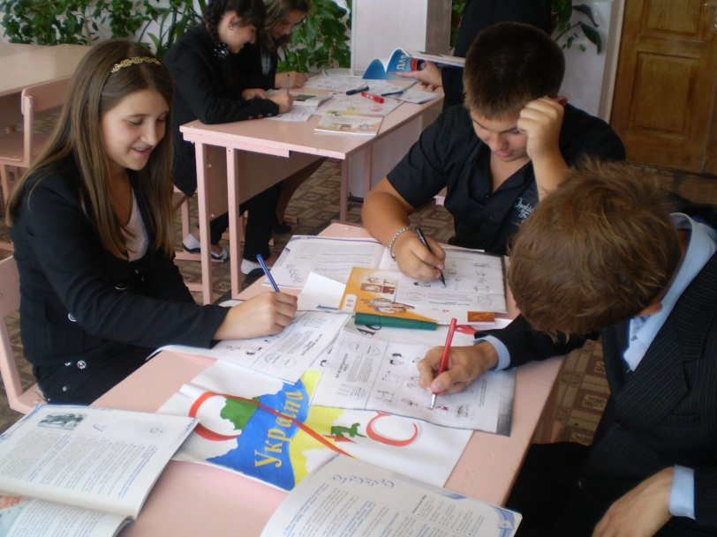
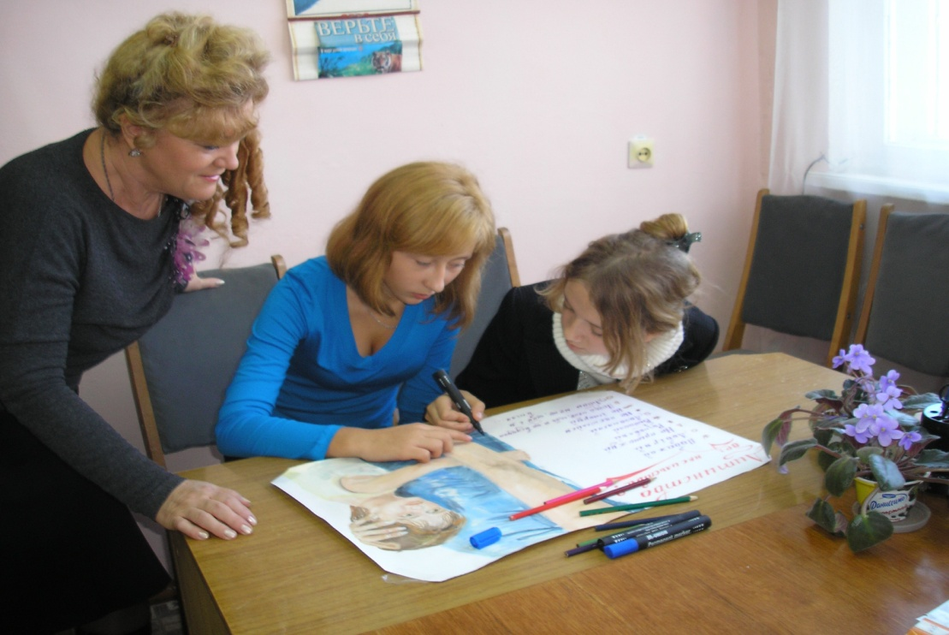
Конкурс малюнків “Насилля. Шляхи подолання”

Slide 10
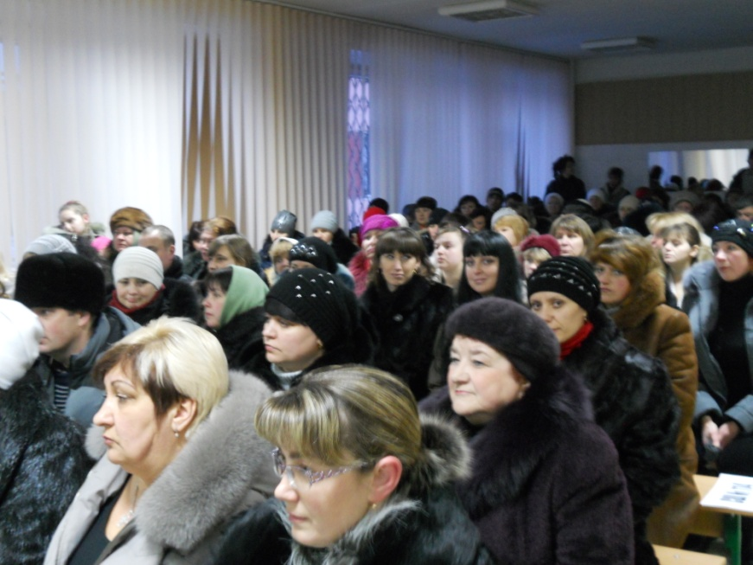
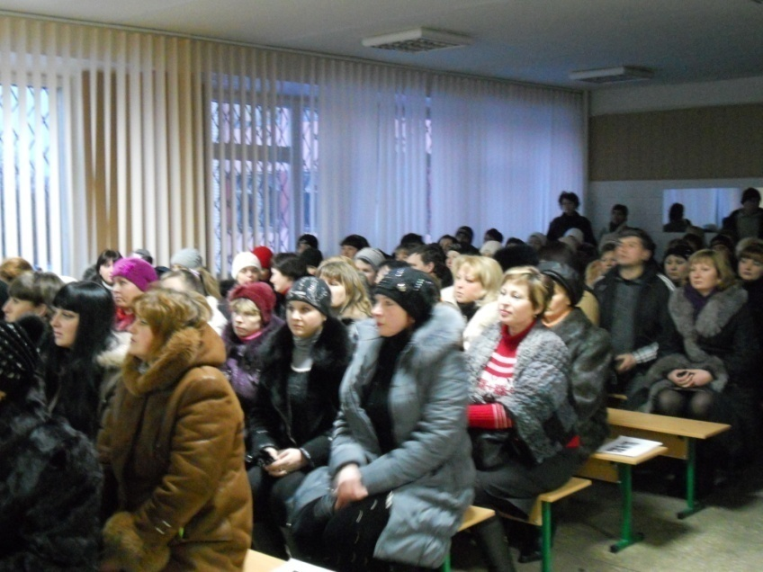
Робота з батьками

Slide 11
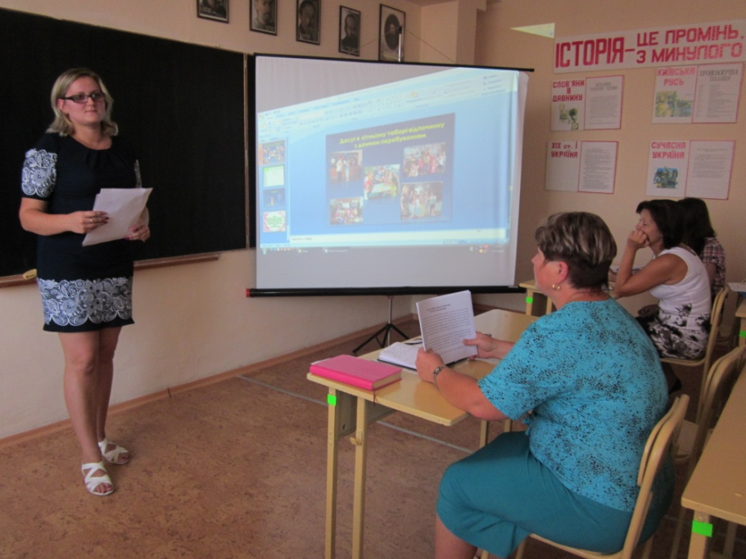
Просвітницька робота
з педагогічним
колективом

Slide 12
Дякую за увагу!

